Slide 1
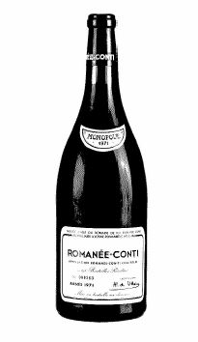
Tom‘s Bottlestore
Mario Murrent & Roland Dunst

Slide 2
Inhalt
Aufgaben
Verwendete Technologien
Client

Slide 3
Aufgaben
Datenbank Konzept
Benutzeroberfläche

Slide 4
Verwendete Technologien
WPF (Windows Presentation Foundation)
MVVM (Model View ViewModel)
gehostet auf
Windows Server 2008 R2
SQL Server 2012 (Express)

Slide 5
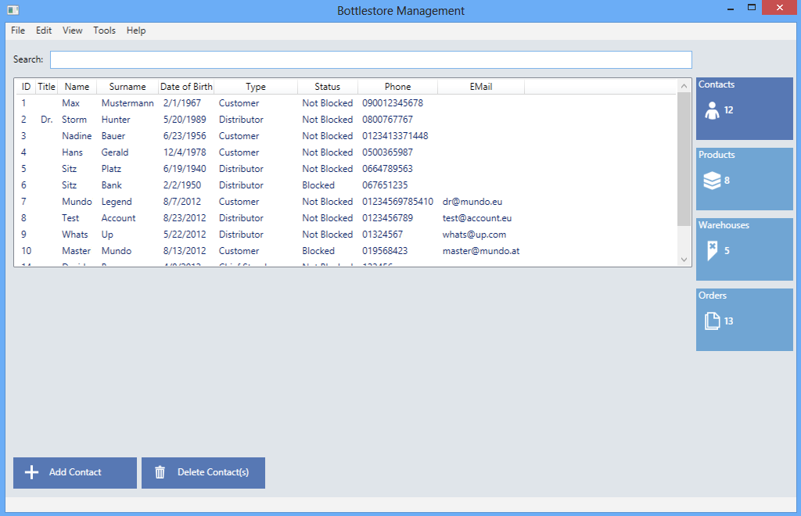
Client

Slide 6
Vielen Dank für Ihre Aufmerksamkeit!

